Slide 1

VIVES BANK
JAIME LEÓN MULERO
YAHYA EL HADRI EL BAKKALI
ALBA GARCÍA ORDUÑA
NATALIA GONZÁLEZ ÁLVAREZ
MARIO DE DOMINGO ÁLVAREZ
KELVIN SANCHEZ
ÓSCAR ENCABO NIETO
JAVIER RUIZ SERRANO

Slide 2
ÍNDICE
Introducción
Diagrama de clases
Requisitos funcionales
Git Flow
Explicación del código
Estimación de costes

Slide 3
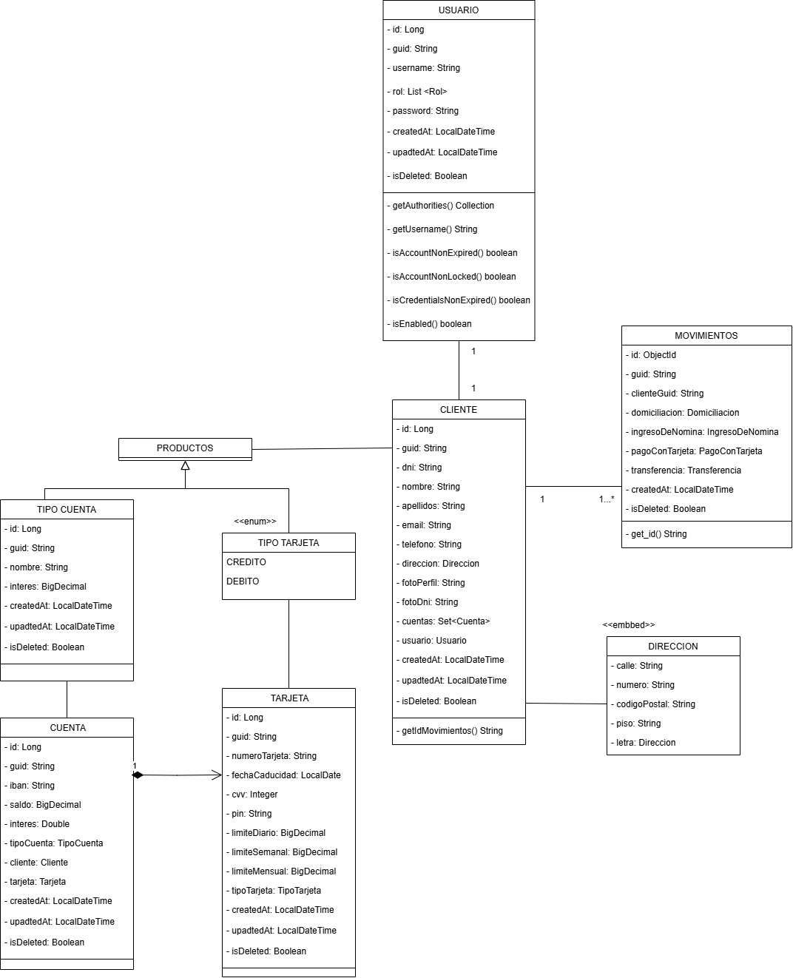
DIAGRAMA DE CLASES
*
*

Slide 4
REQUISITOS FUNCIONALES
RF 1.- Gestión de Usuarios
RF 1.1.- Crear usuario
RF 1.2.- Buscar usuario
RF 1.3.- Actualizar usuario
RF 1.4.- Borrar usuario
RF 1.5.- Gestión de Clientes
RF 1.5.1.- Crear cliente
RF 1.5.2.- Buscar cliente
RF 1.5.3.- Modificar cliente
RF 1.5.4.- Eliminar cliente
RF 1.6.- Gestión de Administradores
RF 1.6.1.- Crear administrador
RF 1.6.2.- Buscar administrador
RF 1.6.3.- Modificar administrador
RF 1.6.4.- Eliminar administrador
RF 2.- Gestión de Productos
RF 2.1.- Gestión de Cuentas
RF 2.1.1.- Crear cuenta
RF 2.1.2.- Buscar cuenta
RF 2.1.3.- Mostrar cuentas
RF 2.1.4.- Modificar cuenta
RF 2.1.5.- Eliminar cuenta
RF 2.2.- Gestión de Tarjetas
RF 2.2.1.- Crear tarjeta
RF 2.2.2.- Buscar tarjeta
RF 2.2.3.- Mostrar tarjetas
RF 2.2.4.- Modificar tarjeta
RF 2.2.5.- Eliminar tarjeta
RF 3.- Registro de Movimientos
RF 4.- Gestión Operaciones
RF 4.1.- Domiciliación de recibos
RF 4.2.- Ingresos de nóminas
RF 4.3.- Ingresos
RF 4.4.- Transferencias
RF 4.4.1- Revocar transferencias
RF 4.5.- Pagos de tarjetas
RF 5.- Realizar copia de seguridad
RF 6.- Obtener datos del cliente
RF 7.- Obtener movimientos del cliente
RF 8.- Obtener datos del cliente y sus productos
RF 9.- Realizar cambio de divisas
RF 10.- Sistema de notificaciones a tiempo real

Slide 5
GitFlow

Slide 6
EXPLICACIÓN DEL CÓDIGO

Slide 7
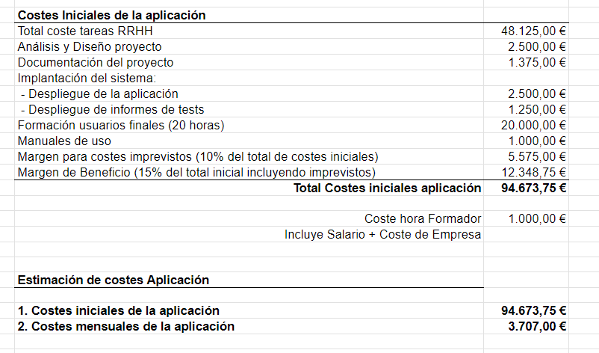
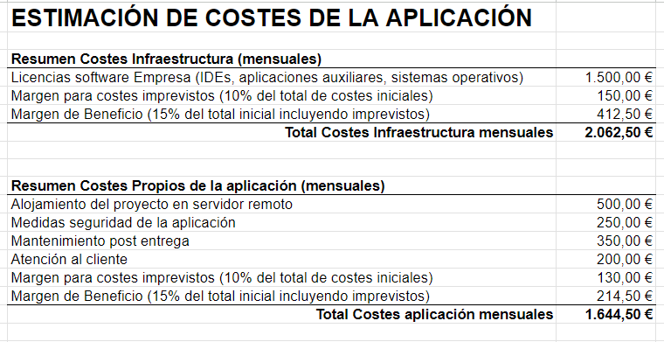
ESTIMACIÓN DE COSTES

Slide 8






INTEGRANTES DEL GRUPO
Alba448
Jaimeleon10
Ngalvez0910
wolverine307mda
KevinSanchez5
Diokar017
javi97ruiz
13elhadri

